Slide 1
Окружающий мир 3 класс
Урок по теме «За землю русскую»
(Моё Отечество)
Учителя МОУСОШ№5 с. Балахоновского
Кротовой Надежды Викторовны.

Slide 2
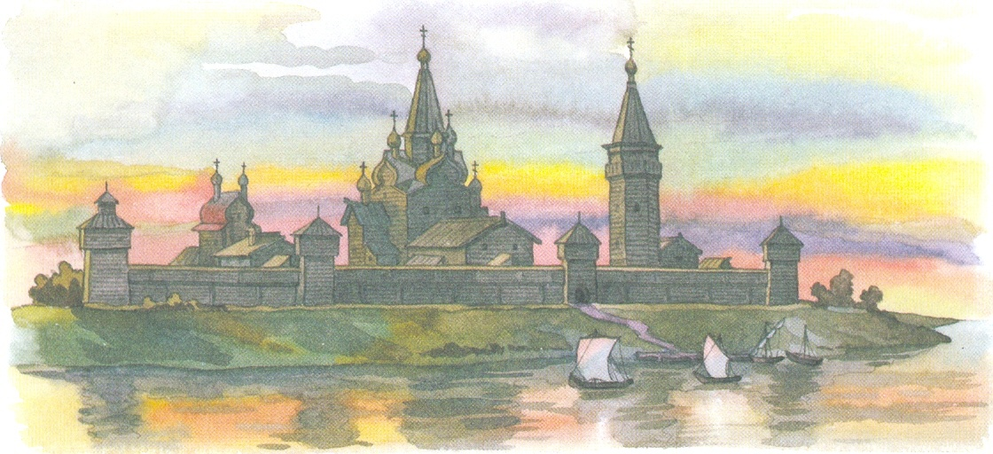
Древнерусский город

Slide 3
Современный город

Slide 5
Города Древней Руси обносились стенами.
У современных городов стен нет.

Slide 6
Почему древнерусские города были окружены стенами?

Slide 7
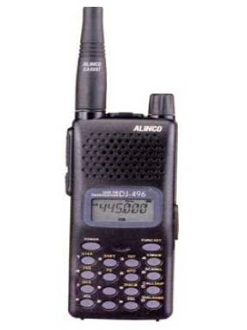
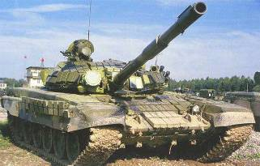
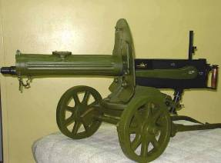
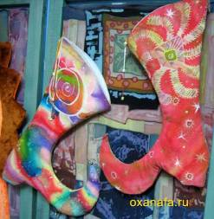
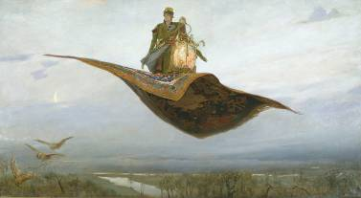

Slide 8
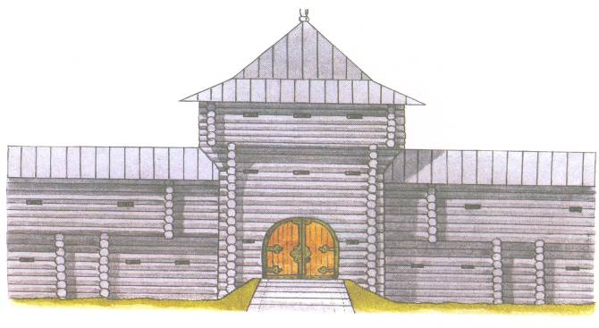

Slide 9
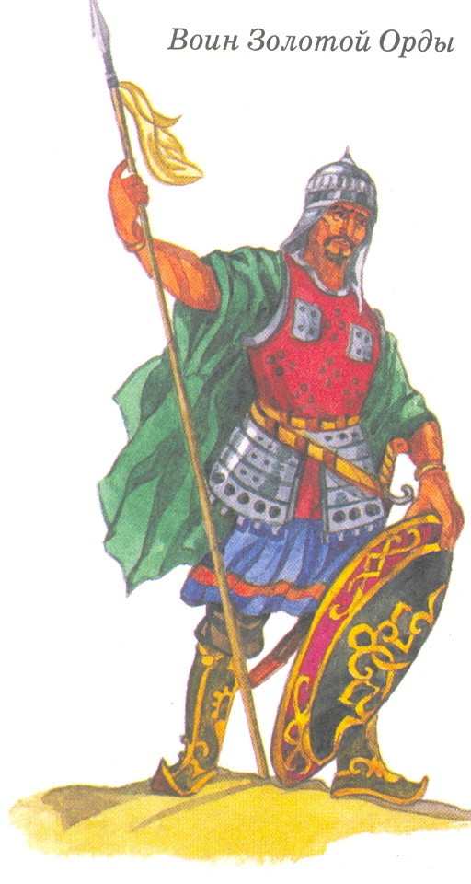

Slide 10
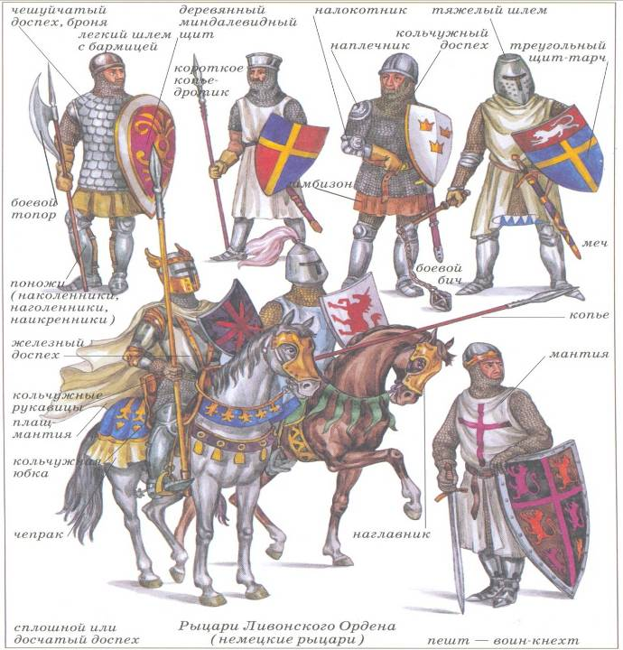

Slide 11
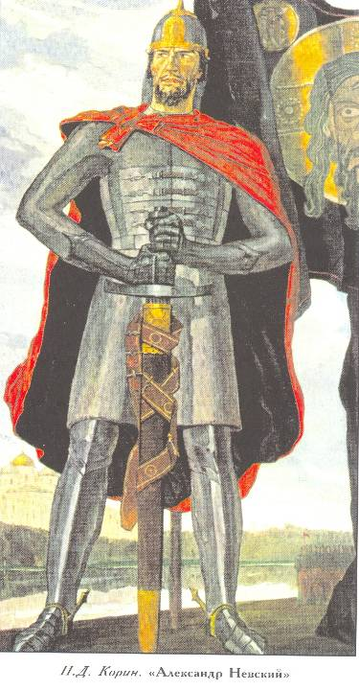

Slide 12
Почему древнерусские города были окружены стенами?

